Slide 2
진진가로 교사 소개하기
1. 선생님은 올해 우리 학교에 처음 왔다.
2. 선생님은 작년에 5학년 담임이었다.
3. 선생님은 지난 겨울방학 동안 여행을 다녀왔다.
1. 교사가 자신에 관한 내용 세 문장을 제시해요.

Slide 3
진진가로 교사 소개하기
셋 중
하나는 거짓!
1. 선생님은 올해 우리 학교에 처음 왔다.
2. 선생님은 작년에 5학년 담임이었다.
3. 선생님은 지난 겨울방학 동안 여행을 다녀왔다.
2. 세 문장 중 한 문장이 거짓이라고 알려주고,
아이들에게 거짓인 문장이 무엇인지 추측하도록 합니다.

Slide 4
진진가로 교사 소개하기
1. 선생님은 올해 우리 학교에 처음 왔다.
2. 선생님은 작년에 5학년 담임이었다.
3. 선생님은 지난 겨울방학 동안 여행을 다녀왔다.
3. 어떤 문장이 거짓이라고 생각하는지
해당 번호를 손가락으로 표시하여 손을 들도록 합니다.

Slide 5
진진가로 아이들 소개하기
1. 나는 작년에 2반이었다.
2. 나는 겨울방학 때
눈썰매장에 다녀왔다.
3. 나는 아파트에 산다.
* 두 문장은 진실, 나머지 한 문장은 거짓.
1. 학생들은 각자 자신에 관한 내용의 세 문장을 적어요.

Slide 6
진진가로 아이들 소개하기
2. 모둠에서 한 명씩 번갈아 가며 나머지 친구들에게
자신의 문장을 말해주고, 거짓 문장을 맞혀보도록 해요.

Slide 7
진진가로 아이들 소개하기
1. 나는 작년에 3반이었다.
2. 나는 겨울방학 동안 몸무게가 2kg 늘었다.
3. 나는 집에서 고양이를 키운다.
3. 모둠에서 가장 헷갈리는 보기를 만든 학생 1명을
모둠 대표로 뽑아 칠판에 문장을 쓰도록 해요.

Slide 8
진진가로 아이들 소개하기
1. 나는 작년에 3반이었다.
2. 나는 겨울방학 때
외국에 다녀왔다.
3. 나는 치킨을 좋아한다.
4. 나는 방학동안 키가
3cm 컸다.
4. 모든 모둠의 문제를 푼 후, 각 모둠이 답을 공개하고 모둠별로 채점해요.

Slide 9
누가 숨었게?
1. 반 전체를 두 팀으로 나눠요.

Slide 10
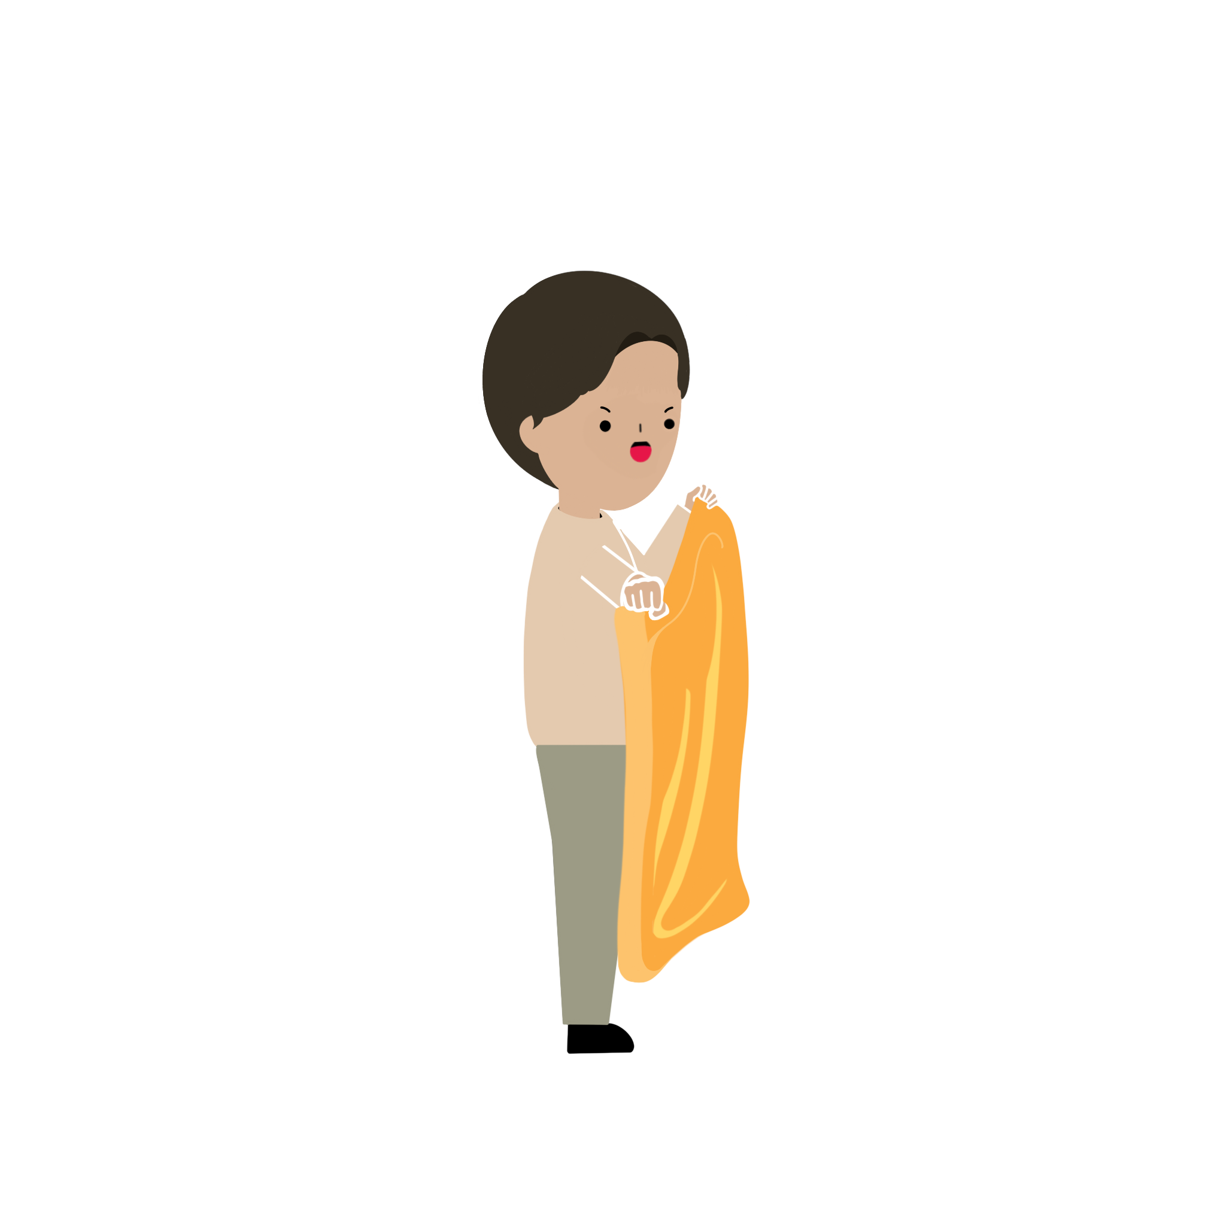
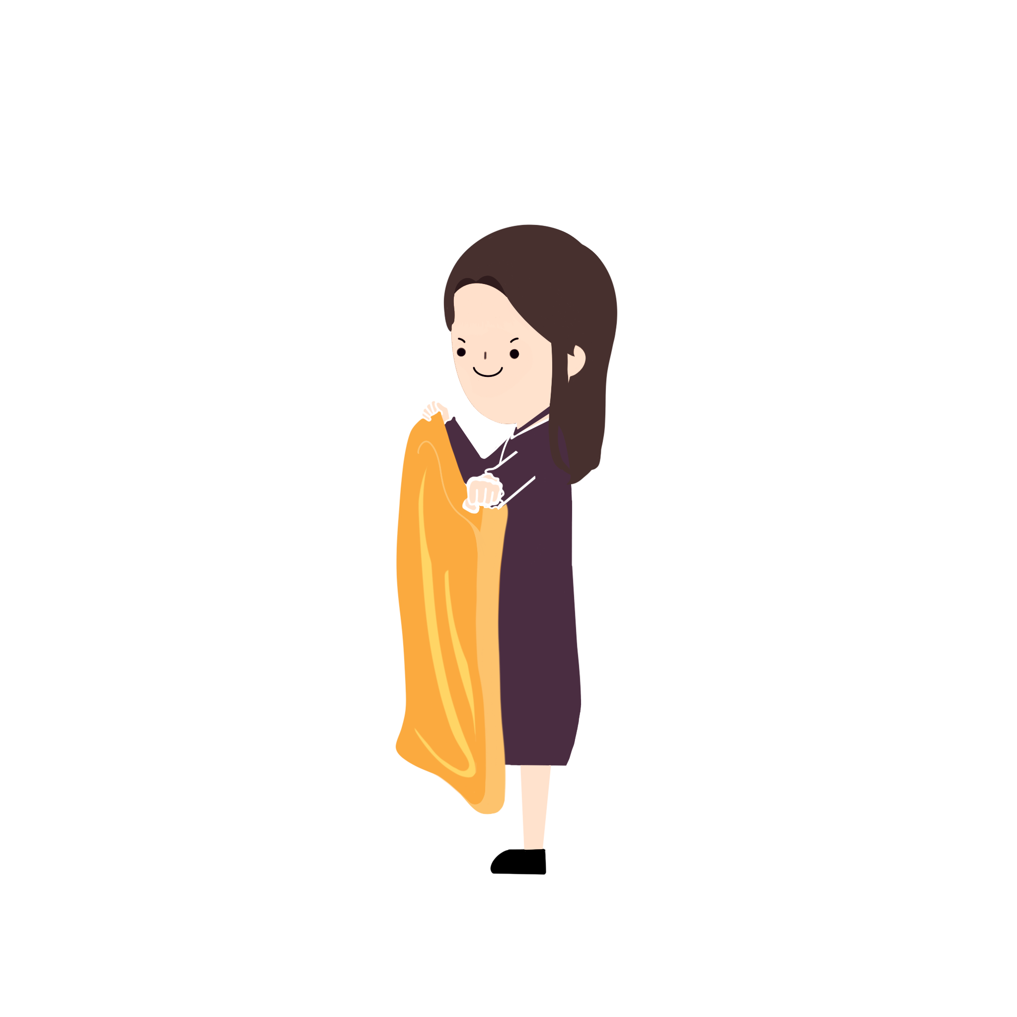
누가 숨었게?
2. 각 팀당 한 명씩 담요를 들고 있을 친구를 지원 받아요.

Slide 11
누가 숨었게?
3. 두 팀이 담요 뒤에 숨어서 어떤 친구를 내보낼지 정하고,
두 팀에서 한 명씩 담요 바로 뒤로 보내요.

Slide 12
누가 숨었게?
최규리!
+1점
4. 교사가 3, 2, 1을 외치고 담요를 내려 친구를 공개했을 때,
상대편에서 나온 친구 이름을 더 빨리 말하는 팀이 1점을 획득해요.

